Slide 1

VINAMILK
Чан Куанг Тханг – Нгуен Као Бач

Slide 2

Компания Vinamilk — крупнейший производитель молочной продукции во Вьетнаме, владеющий сетью заводов, высокотехнологичных ферм и дистрибуционных центров.
В настоящее время управление персоналом осуществляется вручную или с использованием отдельных, неинтегрированных систем, что приводит к дублированию данных, ошибкам и снижению эффективности.

Slide 3

Цель проекта — внедрение автоматизированной системы по работе с сотрудниками для компании Vinamilk, с акцентом на автоматизацию расчёта заработной платы, планирования смен, отпусков и оценки эффективности сотрудников на фермах и заводах.

Slide 4
ROADMAP
Цифровая трансформация и оптимизация архитектуры предприятия для AIA Insurance
01
02
03
04
05
18/03
25/03
01/04
08/04
15/04
Создание road map проекта
Анализ рынка и отраслевого контекста
Анализ структуры и текущей системы (AS-IS)
Анализ структуры и текущей системы (AS-IS)
Проектирование архитектуры HRM
06
07
08
09
10
16/04
22/04
23/04
29/04
06/05
Анализ решений и технологий
Интеграция и миграция данных
Внедрение и обучение персонала
Оценка эффективности и улучшение
Разработка MVP и техническая документация

Slide 5
P
Политические факторы
- Благоприятные: + Поддержка молочной отрасли от правительства Вьетнама + Соглашения о свободной торговле (EVFTA, CPTPP) для экспорта + Политическая стабильность во Вьетнаме - Риски: + Конкуренция с международными корпорациями + Правовые барьеры на новых рынках
E
Экономические факторы
- Благоприятные:+ Стабильный рост экономики Вьетнама (~7%) + Рост доходов населения и спроса на молоко + Перспективные рынки Камбоджи и Лаоса - Риски: + Колебания цен на импортное сухое молоко + Ценовая конкуренция с импортной продукцией
S
Социальные факторы
- Благоприятные: + Молодое население и растущий средний класс + Тренд на здоровое питание + Популярность местных брендов - Риски: + Низкое потребление свежего молока в сельской местности + Опасения потребителей о качестве продукции
T
Технологические факторы
- Благоприятные: + Внедрение технологий 4.0 в производство + Инвестиции в исследования и разработки + Развитие онлайн-продаж - Риски: + Необходимость постоянных технологических обновлений + Высокие затраты на технологическое развитие
E
Экологические факторы
- Благоприятные: + Стратегия устойчивого развития + Использование возобновляемой энергии + Программы озеленения - Риски: + Давление по снижению углеродного следа + Влияние климатических изменений на сырьевую базу
L
Правовые факторы
Благоприятные: + Соответствие международным стандартам + Надежная защита бренда - Риски: + Ужесточение требований к безопасности продуктов + Риски судебных исков за рубежом

Slide 6
Сильные стороны
Слабые стороны
Конкурентная и прозрачная система оплаты труда и премирования
Стабильная и дружелюбная рабочая среда, низкая текучесть кадров
Четкие карьерные перспективы для сотрудников
Регулярное внутреннее обучение и программы стажировок за рубежом
Сильный бренд → привлекает высококвалифицированных специалистов
Учет рабочего времени, смен и отпусков ведется вручную (Excel, бумажные формы)
Данные HR разрознены между офисами, заводами и фермами → отсутствие единой системы
Нет интегрированной HRM-системы в реальном времени
Устаревший процесс подбора кандидатов (без ATS, ручная фильтрация резюме по email)
Оценка KPI вручную, нет дашбордов для анализа эффективности
02
01
SWOT
Угрозы
Возможности
03
Большой и географически распределенный штат → сложности синхронного внедрения HRM
Сопротивление со стороны опытных сотрудников → риск низкой адаптации к новой системе
Высокие затраты на внедрение HRM и переобучение (особенно при множестве локаций)
Риск потери данных или сбоев при переходе без четкого плана реализации
Активная цифровая трансформация Vinamilk (уже внедрены ERP и CRM) → упрощает интеграцию HRM
Современные технологии (ИИ, e-learning, аналитика данных) для обучения, оценки и рекрутинга
Глобальный тренд автоматизации HR-процессов
Возможность интеграции HRM с существующими системами для оптимизации управления
04

Slide 7

АНАЛИТИЧЕСКАЯ ТАБЛИЦА – ОБЗОР СОСТОЯНИЯ VINAMILK КАК ОСНОВА ДЛЯ SWOT АНАЛИЗА HRM
Категория | Краткое описание
Сегментация рынка | Vinamilk ориентируется на две основные группы клиентов: организации (дистрибьюторы, супермаркеты, розничные точки) с акцентом на скидки и точные сроки поставки; и частные потребители, заинтересованные в качестве, питательной ценности и разнообразии продукции.
Конкурентные преимущества | Репутация бренда, накопленная за десятилетия, стабильное качество продукции и широкая дистрибуционная сеть обеспечивают Vinamilk лидерские позиции на рынке.
Организация и ресурсы | Широкий масштаб деятельности внутри страны и за её пределами требует скоординированной работы между фермами, заводами, офисами и логистическими подразделениями. Финансовая устойчивость позволяет компании инвестировать в технологии и развитие персонала.
Кадровая стратегия и обучение | Vinamilk делает ставку на долгосрочное развитие персонала, предлагая регулярные программы обучения, поддержку профессионального роста как внутри страны, так и за рубежом, а также поощряя креативность и инициативность сотрудников.
Текущие кадровые вызовы | Персональные данные сотрудников хранятся разрозненно в разных подразделениях. Основные HR-процессы (учёт рабочего времени, расчёт зарплаты, отпуска) до сих пор ведутся вручную. Отсутствие единой HRM-системы препятствует эффективному управлению сменами и производительностью.

Slide 8
_ Vinamilk предоставляет программы обучения для развития сотрудников и достижения их карьерных целей. _ Корпоративная культура компании ориентирована на креативность и мотивацию, создавая дружелюбную и профессиональную среду, где сотрудники могут раскрывать свой творческий потенциал.
ВИНАМОЛОКО
Обучение и развитие персонала:

Slide 9
Стратегия обучения персонала:
Управление персоналом
VINAMILK
Vinamilk предоставляет обучающие программы для развития сотрудников и достижения их карьерных целей. С рабочей культурой, ориентированной на творчество и вдохновение, Vinamilk создает дружелюбную и профессиональную среду, где сотрудники могут раскрыть свой творческий потенциал и способности.
Управление персоналом:
Vinamilk уделяет особое внимание развитию человеческих ресурсов через обучение, совершенствование навыков и создание благоприятных условий труда. Компания направляет своих сотрудников на обучение в таких областях, как молочные технологии и продукты, автоматизация технологических и производственных процессов, оборудование для пищевого производства, а также управление в молочной отрасли. Эта приверженность персоналу способствует созданию позитивной и креативной рабочей среды.

Slide 10
В настоящее время компания Vinamilk не использует единую централизованную HRM-систему для всего предприятия. Управление персоналом на заводах, фермах и в региональных офисах осуществляется децентрализованно с применением разрозненных инструментов: Excel, внутренние программы, а также ручные процессы. Ниже приведена сводная таблица используемых на данный момент средств по основным кадровым функциям:
Функция | Используемые инструменты (предположительно)
Учёт рабочего времени | Внутренние сканеры отпечатков пальцев, таблицы Excel в каждом подразделении
Планирование смен | Сменные графики на бумаге или в документах Word/Excel
Начисление заработной платы | Расчёт ведётся вручную в Excel на уровне подразделений
Учёт отпусков | Бумажные заявления → утверждение руководителем → ручной ввод в таблицу
Подбор персонала | Резюме отправляются по электронной почте, нет единой системы ATS
Обучение и развитие | Отслеживание вручную, нет LMS-платформы
Оценка эффективности (KPI) | Сводные отчёты от руководителей, отсутствует централизованный дашборд
Подобная фрагментарность приводит к децентрализации кадровых данных, невозможности их оперативного объединения и анализа. Компании сложно получать актуальные отчёты в реальном времени, проводить объективную оценку эффективности сотрудников и внедрять единые кадровые политики по всей организации.
Учитывая, что в структуру Vinamilk входит более 40 дочерних подразделений (заводы, фермы, филиалы во Вьетнаме и за рубежом), а общее количество сотрудников превышает 7 800 человек, необходимость внедрения интегрированной HRM-системы становится критически важной. Такая система должна быть гибкой, поддерживать разграничение прав доступа по подразделениям и обеспечивать обработку данных в реальном времени.

Slide 11
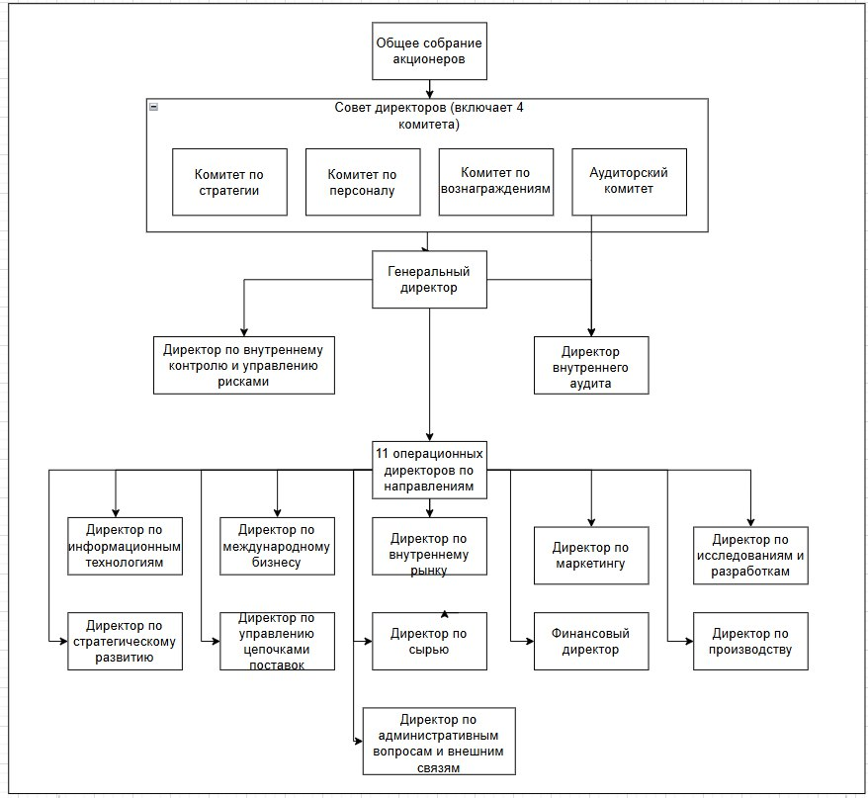

Oрганизационная структура

Slide 12
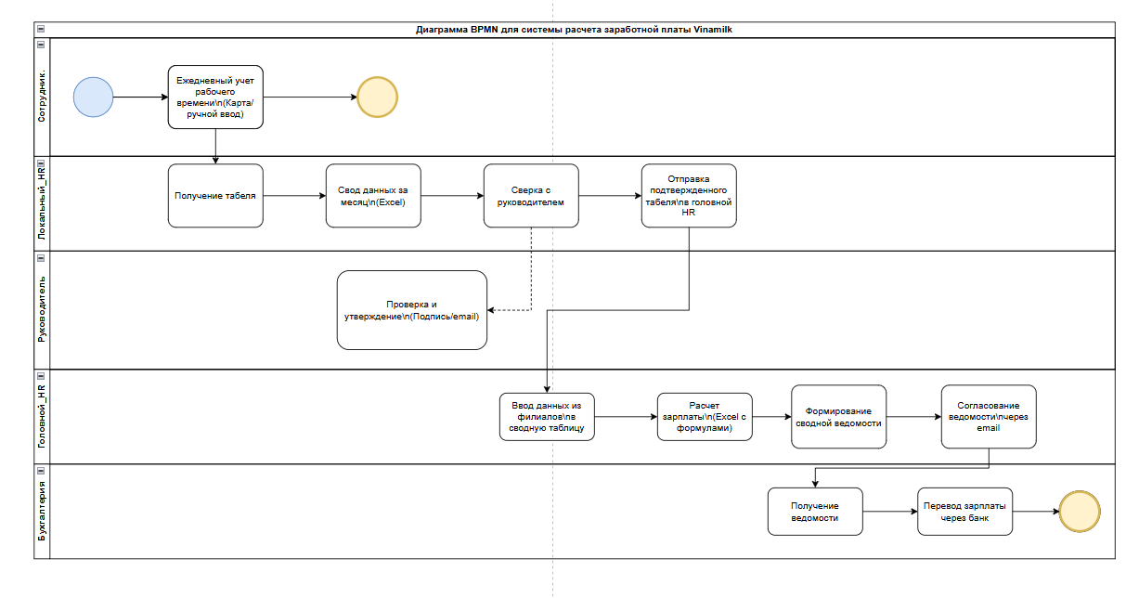

Диаграмма AS-IS BPMN для системы расчета заработной платы Vinamilk
BPMN-диаграмма системы управления персоналом (HRM) для Vinamilk

Slide 13
Процесс обработки расходов на заработную плату в компании Vinamilk
Обработка в HR:
Проверка в Бухгалтерии:
Завершение процесса:
VINAMILK
Отдел по подбору персонала получает табель зарплаты, создает новую услугу в Excel и отправляет ее в отдел контроля запросов для проверки.
После проверки табель передается в Бухгалтерию.
Бухгалтерия проверяет данные по зарплате и отправляет отзыв в Excel в HR (Отдел кадров).
Также бухгалтерия предоставляет информацию о перечислении зарплаты и финансовой отчетности по электронной почте.
HR (Сводный отдел) обрабатывает табель зарплаты и отправляет итоговый результат пользователю (E-User) в виде файла или электронного письма.
На этом процесс завершается.

Slide 14
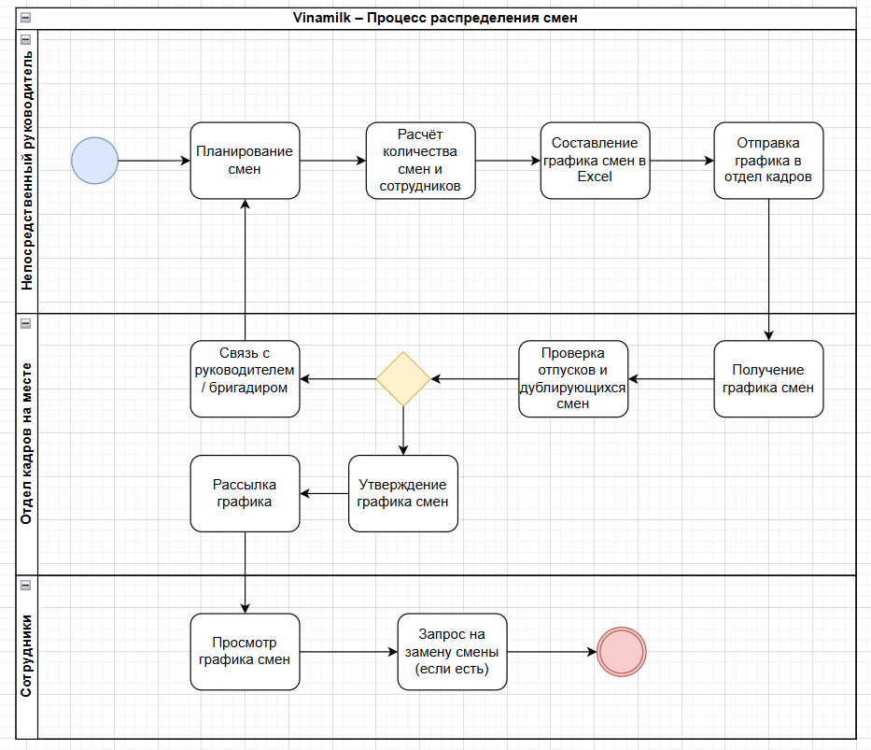


Slide 15

Ручной процесс планирования:
Проверка и утверждение:
Описание текущего процесса распределения рабочих смен в Vinamilk (AS-IS)
График смен составляется вручную в Excel/Word на основе производственного плана и наличия персонала.
Ответственные (бригадиры/менеджеры) отправляют расписание в HR по электронной почте или в распечатанном виде.
HR проверяет график на наличие конфликтов (отпуска, дублирование смен). При ошибках запрашивает исправления → процесс затягивается.
После утверждения график доводится до сотрудников через доску объявлений или мессенджеры (Zalo/Viber).
Обратная связь от сотрудников

Slide 16

Проблемы текущего процесса
1
Графики смен ведутся вручную в Excel, данные не синхронизируются, возможны ошибки и дублирования.
1
Jupiter
Jupiter is a gas giant and also the biggest planet in the Solar System
2
Нет системы фиксации замен смен → это влияет на корректность расчёта зарплаты и оценку KPI.
Jupiter
Jupiter is a gas giant and also the biggest planet in the Solar System
2
3
Отсутствует автоматическое оповещение сотрудников о сменах через централизованную систему → возможны недопонимания и пропуски информации.
Jupiter
Jupiter is a gas giant and also the biggest planet in the Solar System
3

Slide 17
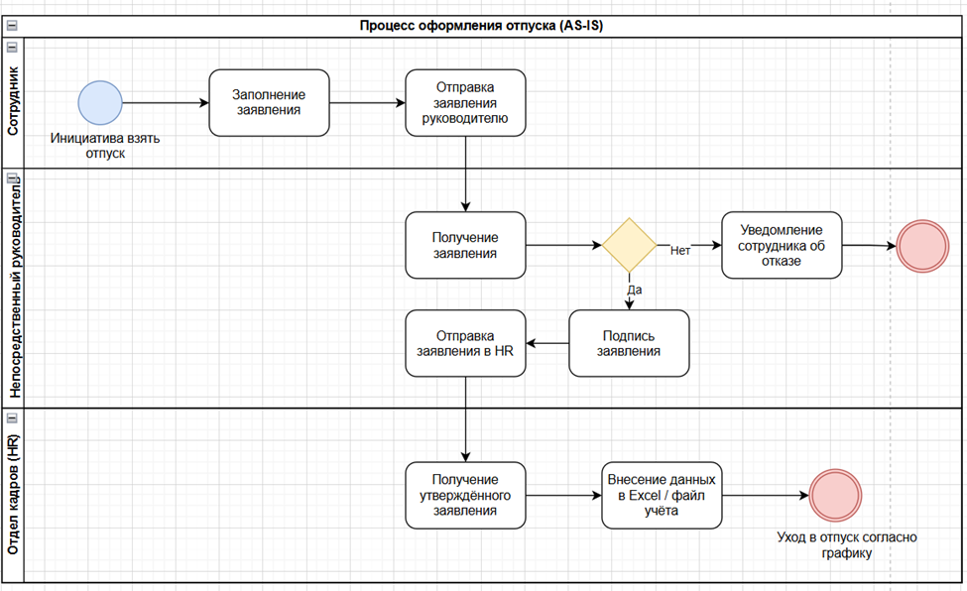

Slide 18
Описание текущего процесса оформления отпусков в компании Vinamilk (AS-IS):
Ключевые проблемы:
VINAMILK
Ручной процесс подачи заявки:
Сотрудник заполняет заявление на отпуск (в Word или от руки) → передает на подпись непосредственному руководителю.
Руководитель проверяет загрузку отдела: если нет перегрузки → утверждает; если есть конфликты (нехватка персонала/совпадение отпусков) → отклоняет.
Обработка после утверждения:
Одобренное заявление передается в HR → данные вносятся в Excel или внутреннюю таблицу (нет централизованной системы).
HR при необходимости корректирует график смен → сотрудник уходит в отпуск по утвержденному расписанию.
Длительность и ошибки: Зависимость от бумажных носителей и ручного ввода данных.
Отсутствие прозрачности: Нет системы отслеживания истории согласований → сложности с контролем.
Влияние на смежные процессы: Данные не синхронизируются с расчетом зарплаты, графиками смен и KPI из-за отсутствия HRM-системы.
→ Необходима цифровизация для автоматизации, снижения рисков и повышения эффективности.

Slide 19
Таблица1. Сводная таблица недостатков текущей HR-системы (AS-IS)
HR-функция | Недостатки текущей системы
Учет рабочего времени (Timekeeping) | Используются сканеры отпечатков + Excel; нет синхронизации в реальном времени
Планирование смен (Shift planning) | Графики составляются вручную в Excel, легко допустить пересечения; замены смен не фиксируются
Начисление заработной платы (Payroll) | Расчет зарплаты вручную по подразделениям, сложно объединять, высок риск ошибок
Управление отпусками (Leave management) | Заявления на отпуск на бумаге или через Zalo; нет истории согласований, нет предупреждений о пересечениях
Подбор персонала (Recruitment) | Резюме поступают по email, нет ATS-системы для отслеживания и фильтрации кандидатов
Обучение и развитие (Training & Development) | Отсутствует LMS; обучение не отслеживается, невозможно оценить эффективность
Оценка эффективности (Performance Evaluation) | KPI считаются вручную, отсутствует dashboard для оценки в реальном времени
Отчетность и аналитика (HR Reporting) | Нет автоматической отчетности; затруднена консолидация данных из разных источников

Slide 20

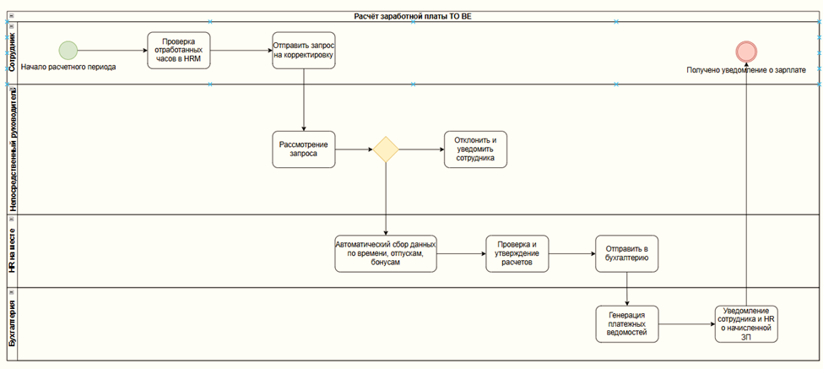
BPMN-диаграммы TO - BE для процесса расчета заработной платы

Slide 21

VINAMILK
Обработка ошибок
Расчет и уведомление о зарплате
Запуск процесса
Сбор и верификация данных
Отработанное время (смены, рабочие дни).
Отпуска/неоплачиваемые дни.
Премии/удержания (при наличии).
Доступ к детализированной ведомости в HRM (без Excel/email).
Система автоматически архивирует данные для прозрачности и аудита.
Зафиксированного рабочего времени.
Связанных данных (смены, отпуска, премии/штрафы).
Детализация начислений.
Удержания (при наличии).

Slide 22
Vinamilk внедрила HRM-систему для полной автоматизации процесса начисления зарплаты. В расчетный период сотрудники могут войти в систему, чтобы проверить свои данные по учету рабочего времени. При обнаружении расхождений они могут напрямую отправить запрос на корректировку через платформу. Процесс обработки запросов полностью цифровизирован. Система автоматически направляет запросы руководителям для утверждения. Все решения (одобрение/отказ) мгновенно сообщаются сотрудникам через HRM-систему. Проверенные данные автоматически агрегируются. HR на производственных предприятиях собирает информацию о рабочем времени, сменах, отпусках и премиях, после чего система проводит перекрестную проверку и передает данные в бухгалтерию. Весь процесс исключает ручное вмешательство. По завершении процесса сотрудники получают детализированное уведомление о зарплате через HRM. Ключевое отличие от прежней системы - полный отказ от использования email и Excel-файлов. Вся информация теперь доступна в наглядном виде непосредственно в системе.
VINAMILK

Slide 23

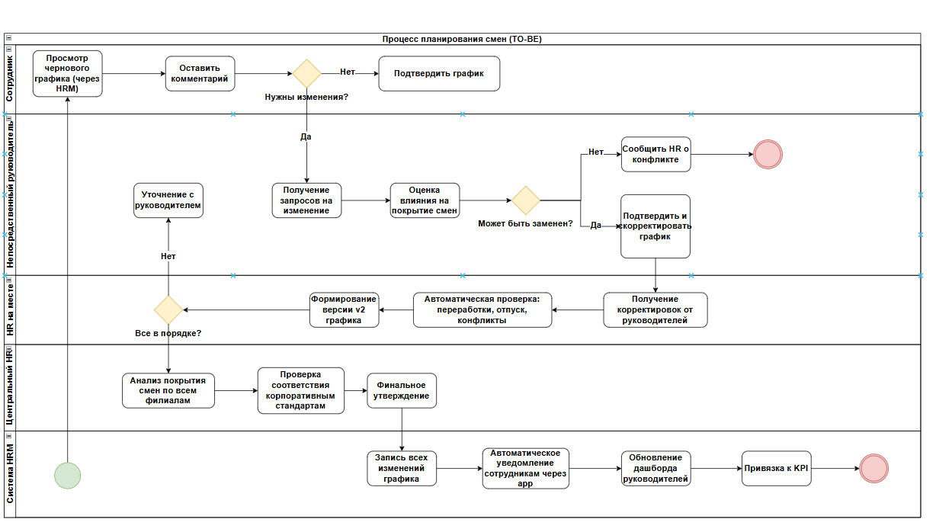
BPMN-схемы TO – BE для процесса распределения рабочих смен

Slide 24
Процесс начинается с того, что система HRM автоматически инициирует новый цикл планирования смен в соответствии с установленным графиком.
Анализ покрытия смен по всем подразделениям;
Проверку соответствия корпоративным стандартам;
Финальное утверждение графика.
Если замена невозможна → руководитель сообщает HR о конфликте → процесс завершается через ручную обработку;
Если замена возможна → руководитель корректирует график и передаёт его в HR на месте.
Подтвердить график, если нет замечаний;
Или оставить комментарии / отправить запрос на изменение (например, при пересечении смен, желании замены и т.д.)
Система автоматически уведомляет сотрудников через приложение или Zalo;
Обновляется дашборд руководителей;
График привязывается к KPI, что позволяет учитывать его в последующей оценке эффективности.
Получает корректировки от руководителей;
Проводит автоматическую проверку: переработки, отпуска, конфликты;
Если есть проблемы → возвращается к руководителю для уточнения;
Если всё в порядке → формирует версию графика v2 и направляет в центральный HR.

Slide 25
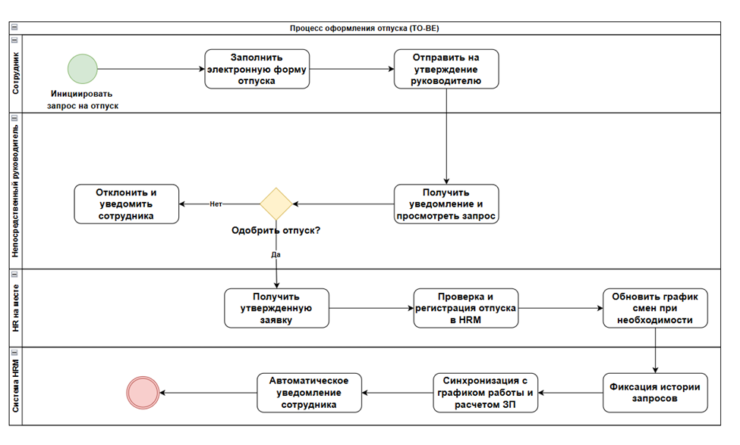
BPMN-схемы TO – BE для процесса оформления отпуска

Slide 26

Процесс начинается с того, что сотрудник инициирует запрос на отпуск, заполняя электронную форму в системе HRM. Затем он направляет заявку на утверждение непосредственному руководителю.
Руководитель получает уведомление и рассматривает запрос: Если отпуск не может быть предоставлен, руководитель отклоняет заявку и сотруднику автоматически отправляется уведомление о причине отказа; Если отпуск одобрен, руководитель утверждает заявку и она передаётся в HR на месте. HR на месте: Получает утверждённую заявку; Проводит проверку и регистрирует отпуск в системе HRM; При необходимости обновляет график смен. Система HRM автоматически: Уведомляет сотрудника о подтверждении отпуска; Синхронизирует данные отпуска с графиком работы и расчётом зарплаты; Фиксирует историю всех отпускных запросов для дальнейшего анализа и оценки KPI.
VINAMILK

Slide 27

СРАВНИТЕЛЬНАЯ ТАБЛИЦА: (AS-IS) И (TO-BE) Расписание смен
Критерий | Расписание смен (AS-IS) | Расписание смен (TO-BE)
Инструменты | Excel, бумага, Zalo | Интегрированная HRM-система
Подтверждение смен | Нет истории, замены устно | Подтверждение и замены фиксируются в системе
Проверка конфликтов | Вручную | Автоматически: отпуска, дубли, переработки
Связь с зарплатой и KPI | Отсутствует | Связано с расчётом ЗП и оценкой KPI

Slide 28

СРАВНИТЕЛЬНАЯ ТАБЛИЦА: (AS-IS) И (TO-BE) Расчёт зарплаты
Критерий | Расчёт зарплаты (AS-IS) | Расчёт зарплаты (TO-BE)
Способ обработки | Excel вручную, отправка по email | Автоматический сбор данных (смены, отпуска, часы) через HRM
Проверка и согласование | Много ручных шагов | Централизованное утверждение в системе
Отправка ЗП | Через email, возможны ошибки | Автоматическое уведомление сотрудника в системе
История | Отсутствует | Есть лог действий и контроль доступа

Slide 29
СРАВНИТЕЛЬНАЯ ТАБЛИЦА: (AS-IS) И (TO-BE) Оформление отпуска
Критерий | Оформление отпуска (AS-IS) | Оформление отпуска (TO-BE)
Подача заявки | Бумажная форма или Word | Электронная форма через HRM
Утверждение и отслеживание | Вручную, нет истории | Система отслеживает все статусы и фиксацию
Изменения в расписании | Требуется вручную корректировать | HRM автоматически обновляет смены и синхронизирует
Уведомление сотрудника | Через разговор, не всегда точно | Автоматическое уведомление (HRM, Zalo, email)

Slide 30

Архитектура предприятия на основе TOGAF для HRM-системы Vinamilk
Предварительный этап (Preliminary Phase)
Компания Vinamilk в течение долгого времени использовала несвязанные между собой инструменты управления персоналом: Excel-таблицы, бумажные документы и устаревшие внутренние программы. Это приводило к фрагментации данных, ошибкам в расчётах заработной платы, проблемам с учётом смен и отсутствием прозрачности в оценке KPI сотрудников. Цель предварительного этапа — определить ключевые проблемы и обосновать необходимость перехода к централизованной HRM-системе, которая охватывает все уровни предприятия: фермы, заводы, логистику и административные структуры.

Slide 31
Раз в полгода проводится пересмотр архитектуры на основе собранной от пользователей обратной связи. Внесение изменений осуществляется через систему тикетов и согласуется с архитектурным комитетом. Это позволяет гибко реагировать на изменения внутри компании, включая рост штата, новые юридические требования или бизнес-расширение.
Система должна служить единой платформой для автоматизации всех кадровых процессов: расчёта ЗП, планирования смен, отпусков, управления KPI и адаптацией сотрудников. Важнейшие характеристики: масштабируемость, интеграция с ERP и мобильная доступность.
A Архитектурное видение
H Управление изменениями архитектуры
B Бизнес-архитектура
Составлены BPMN-схемы TO-BE по управлению сменами, отпуском и зарплатой;
•Определены роли участников: сотрудники, начальники смен, HR-специалисты, бухгалтерия;
•Утверждены правила взаимодействия и согласования заявок через HRM;
•Встроены показатели эффективности и механизмы согласования в рабочих процессах..
Ответственными за реализацию назначаются: отдел информационных технологий и центральный HR-отдел. Внедрение будет сопровождаться системой KPI: снижение ошибок расчёта ЗП, ускорение обработки отпусков, рост удовлетворенности сотрудников.
G Управление реализацией
Управление требованиями
C Системная архитектура
•Учёт времени и посещаемости;
•Планирование смен и графиков;
•Управление отпусками и больничными;
•Расчёт заработной платы, премий и налогов;
•KPI и 360-градусная оценка;
•Интеграция с ERP и BI-системами;
•Пользовательский портал для сотрудников.
1.Пилот на одном заводе и одной ферме (1 месяц);
2.Корректировка по результатам тестирования;
3.Масштабирование на все подразделения (3 месяца);
4.Обучение пользователей, запуск системы, техническая поддержка.
F
План миграции
D Техническая архитектура
E Возможности и решения
•SQL/NoSQL база данных с ежедневным резервным копированием;
•API-интеграция с внешними сервисами (ERP, налоговые платформы);
•Безопасность: двухфакторная аутентификация, шифрование данных, аудит действий;
•Доступ через веб-портал и мобильное приложение на Android/iOS.
Были рассмотрены три платформы: SAP SuccessFactors, Odoo HR и Experium. Выбор пал на Experium как оптимальное по соотношению функциональности, гибкости и стоимости решение. Оно легко интегрируется с текущими системами Vinamilk и не требует дорогостоящей кастомизации.

Slide 32
Роль / Вопрос | ЧТО (Данные) | КАК (Функции) | ГДЕ (Местоположение) | КТО (Участники) | КОГДА (Время) | ПОЧЕМУ (Мотивация)
1. Планировщик | Список данных HR: сотрудники, смены, отпуска, ЗП | Основные бизнес-функции HR (подбор, табель, отпуск) | Все филиалы: заводы, фермы, офисы | Отделы и департаменты, управляющие HR | График HR-процессов (неделя, месяц) | Стратегия цифровизации HR во всей компании
2. Владелец / Менеджер | Концептуальная модель: смена, отпуск, расчет ЗП | Бизнес-процессы: отпуск, расчёт зарплаты, план смен | Хранение данных на местах и передача в центр | Сотрудники, руководители, HR на местах | Графики работы, периодичность расчётов | Повышение эффективности управления персоналом
3. Архитектор | Логическая модель данных (таблицы: смены, отпуска, ЗП) | Архитектура приложений HRM | Распределенная архитектура (централизованная HRM) | Интерфейсы: веб-портал, приложение | Процессные цепочки и маршруты согласований | Бизнес-правила, разграничение прав доступа
4. Инженер | Физическая структура БД, индексы, таблицы | Системная архитектура: API, функции расчёта | ИТ-инфраструктура: сервера, сеть, VPN | Архитектура безопасности и аутентификации | План выполнения и триггеры обработки | Автоматизация и оптимизация операций
5. Разработчик | Реальная структура базы данных (SQL-схемы) | Исходный код: модули смен, отпусков, ЗП | Взаимодействие сервисов (интеграция) | Авторизация, роли, сессии | Реализация условий расчета и уведомлений | Логика уведомлений, отчеты, API
6. Пользователь | Индивидуальные данные: смены, график, отпуск | Использование интерфейса HRM | Мобильное приложение / Веб-портал | Сотрудники, HR, руководители | Получение уведомлений, подача заявлений онлайн | Прозрачность, самоконтроль, вовлеченность
Модель Захмана

Slide 33
Диаграмма Ганта проекта HRM для Vinamilk (18.03.2025 – 26.05.2025)
Неделя 1 | Неделя 2 | Неделя 3-4 | Неделя 5 | Неделя 6 | Неделя 7 | Неделя 8 | Неделя 9 | Неделя 10
18.03.2025 | 25.03.2025 | 01.04.2025 | 15.04.2025 | 22.04.2025 | 29.04.2025 | 06.05.2025 | 13.05.2025 | 20.05.2025
24.03.2025 | 31.03.2025 | 14.04.2025 | 21.04.2025 | 28.04.2025 | 05.05.2025 | 12.05.2025 | 19.05.2025 | 26.05.2025
Планирование проекта
Анализ рынка и SWOT
Оценка текущей системы (AS-IS)
Проектирование архитектуры (TOGAF)
Сравнение и выбор HRM-решения
Разработка MVP
Миграция и интеграция данных
Пилотное внедрение и обучение
Оценка эффективности и отчет

Slide 34
Уровень завершенности и ключевые этапы
Планирование проекта | Руководство проекта | 100%
Анализ рынка и SWOT | Аналитическая группа | 100%
Оценка текущей системы (AS-IS) | Группа по процессам | 100%
Проектирование архитектуры (TOGAF) | Архитектурная группа | 100%
Сравнение и выбор HRM-решения | Техническая группа | 100%
Разработка MVP | Группа разработки | 100%
Миграция и интеграция данных | IT и HR-отдел | 0%
Пилотное внедрение и обучение | Группа внедрения | 0%
Оценка эффективности и отчет | Руководство и HR | 0%
1
Подготовка и анализ исходных данных.
2
Диагностика текущего состояния → Проектирование решения.
3
Выбор технологии → Разработка и интеграция.
4
Практическое внедрение → Итоговый анализ.

Slide 35
Реестр рисков проекта HRM Vinamilk

Slide 36
№ | Категория риска | Конкретный риск | Вероятность | Влияние | Уровень | Меры по снижению
1 | Технические риски | Сбои интеграции с существующими системами (ERP, бухгалтерия) | Средняя | Высокое | 🔴 Высокий | - Разработать промежуточный API-шлюз - Включить в контракт с поставщиком гарантии поддержки
2 | Данные и безопасность | Утечка персональных данных сотрудников | Низкая | Критическое | 🔴 Высокий | - Двухфакторная аутентификация - Регулярный аудит доступа
3 | Развертывание | Сбой в процессе внедрения | Высокая | Среднее | 🟠 Средний | - Параллельный запуск - поддержка 24/7 в течение первой недели
4 | Внешние риски | Изменения в трудовом законодательстве | Средняя | Высокое | 🔴 Высокий | - Назначить юриста для мониторинга законов - Заложить гибкость в настройках системы (например, налоговые формулы)
5 | Ресурсы | Нехватка квалифицированных IT-специалистов для поддержки | Средняя | Среднее | 🟠 Средний | - Партнерство с внешними подрядчиками - Кросс-обучение внутренних сотрудников - Резервный бюджет на аутсорсинг
6 | Качество данных | Ошибки в исторических данных при миграции | Высокая | Высокое | 🔴 Высокий | - Очистка данных перед переносом - Двойная верификация выборок - Инструменты автоматической валидации (например, Talend)
7 | Сроки | Задержки из-за сложной настройки модуля расчета зарплаты | Средняя | Высокое | 🔴 Высокий | - Agile-подход с итерациями - Приоритезация ключевых функций - Бонусы за досрочное завершение этапов
8 | Технологические | Нестабильность облачной платформы (Azure) | Низкая | Среднее | 🟢 Низкий | - Резервное копирование на локальные серверы - SLA с Microsoft с гарантией uptime 99.9% - План перехода на гибридную инфраструктуру
9 | Инвестор | Недостаточная поддержка от поставщика | Высокая | Низкое | 🟢 Низкий | - Выбор проверенного поставщика, включение поддержки в контракт
10 | Финансовые | Скрытые затраты на лицензии дополнительных модулей | Средняя | Среднее | 🟠 Средний | - Детальный аудит лицензий перед покупкой - Переговоры о пакетных скидках - План постепенного подключения функций
11 | Управление проектом | Потеря фокуса из-за параллельных инициатив в компании | Средняя | Высокое | 🔴 Высокий | - Четкое согласование приоритетов с руководством - Выделение dedicated-команды - Регулярные отчеты о прогрессе перед стейкхолдерами
12 | Бизнес-процессы | Несоответствие системы реальным рабочим процессам на фермах | Высокая | Высокое | 🔴 Высокий | - Вовлечение конечных пользователей в тестирование - Гибкие настройки workflow - Создание "экспертных групп" из сотрудников подразделений

Slide 37
Критерий | SAP SuccessFactors | Oracle HCM | Experium HRM
Стоимость внедрения | Очень высокая | Высокая | Средняя – разумная
Годовые эксплуатационные расходы | Высокие | Средние | Низкие
Срок внедрения | 6–12 месяцев | 3–6 месяцев | 2–4 недели
Гибкость настройки | Средняя | Хорошая | Высокая, настраиваемая
Базовые HRM-функции (зарплата, смены, отпуска) | Полный и продвинутый набор | Полный набор | Полный набор, адаптирован под Вьетнам
Управление эффективностью (KPI, 360°) | Есть, очень мощный | Хорошо | Базовый уровень
Интеграция с ERP/CRM | Отличная (с SAP) | Лёгкая интеграция | Хорошо интегрируется с существующими системами
Мультиязычная поддержка | Да (много языков) | Да | Вьетнамский, английский
Интерфейс пользователя | Сложный, профессиональный | Современный, удобный | Простой, дружелюбный
Техническая поддержка во Вьетнаме | Отсутствует | Ограничена | Есть офис и поддержка во Вьетнаме
Масштабируемость системы | Очень хорошая | Хорошая | Хорошая (для SME и крупных компаний)
Безопасность и соответствие GDPR | Полное соответствие | Полное соответствие | Базовые стандарты безопасности
Скорость обработки и производительность | Хорошая | Довольно хорошая | Стабильная
Мобильная доступность | Специальное приложение | Есть | Хорошая
Развёртывание (облако / SaaS) | SaaS или on-premise | Облако или on-premise | SaaS – облачное решение
Обучение и документация | Полная (на английском) | Полная (на английском) | Есть инструкции на вьетнамском
Сообщество пользователей / компаний | Широкое по всему миру | Распространено по всему миру | Используется рядом крупных вьетнамских компаний
Подходит ли для производства, как у Vinamilk | Слишком мощное, избыточное | Требует адаптации под молочную отрасль | Высокая адаптация, очень подходит
Сравнительная таблица HRM-решений (расширенная версия)

Slide 38

Матрица совместимости
Система связи | Цель интеграции | Совместимость | Метод интеграции | Примечания
SAP ERP (бухгалтерия, финансы) | Синхронизация зарплаты, страховки, налогов | ✅ Возможна интеграция | Экспорт CSV + API (периодический) | Демо-тест на данных зарплаты за март
Внутренняя CRM | Связь с продажами (график, премии) | ⚠ Ещё не интегрировано | План 2 этапа | CRM разработана отдельно, требуется сопоставление полей данных
BI-система отчётности | Синхронизация HR-данных для анализа KPI | ✅ Совместимо | API Pull + автоматический экспорт в Excel | Поддерживается JSON / XLSX
Zalo OA / ZNS | Отправка уведомлений об изменении графика, зарплаты | ✅ Совместимо | API-интеграция с ZNS (Zalo Business) | Требуется начальная настройка с номерами сотрудников
Система учёта рабочего времени (отпечаток/лицо) | Синхронизация данных check-in/out для расчёта зарплаты | ✅ Возможна интеграция | TXT/CSV через FTP | Зависит от поставщика оборудования
Внутренняя почта (Outlook / Gmail) | Автоматическая отправка отчётов по зарплате, отпускам | ✅ Полная совместимость | Прямая интеграция SMTP через Experium | Без ограничений на количество писем
Google Sheets (используется старыми отделами) | Импорт старых Excel/Sheets в новую систему | ✅ Поддерживается | Импорт файлов .xls/.csv | Есть инструмент конвертации форматов
Порталы найма (Career Builder / TopCV) | Перенос резюме кандидатов в HRM-систему | ⚠ Прямой интеграции нет | Вручную или через API (резервный вариант) | Можно настроить через Zapier или промежуточную форму
Корпоративная сеть (Интранет) | Отображение HR-уведомлений, зарплаты, льгот | ✅ Возможно встраивание | Iframe-ссылка на Experium | Требуется SSL-шифрование
Мобильное приложение (HRM App) | Просмотр графика, заявок на отпуск, зарплаты | ✅ Есть приложение для iOS/Android | Установка через App Store / Google Play, вход через HRM-аккаунт | Требуется настройка устройства и подтверждение email

Slide 39

План миграции – План переноса данных
Шаг 1: Обследование и инвентаризация всех HR-данных в каждом отделе (Excel, внутренние системы, бумажные документы).
Шаг 2: Стандартизация данных и устранение дубликатов. Классификация по категориям: кадры, зарплата, учет рабочего времени, отпуска.
Шаг 3: Пробный импорт 5% данных на одном заводе (пилотный проект). Проверка полноты и отсутствия ошибок кодировки.
Шаг 4: Полный импорт данных партиями. После каждой загрузки – сверка и тестирование.
Шаг 5: После подтверждения стабильности данных – отключение старой системы. Полный переход на Experium (100%).
📌Каждый этап имеет ответственного и контрольный чек-лист для приемки.

Slide 40
Пункт проверки | Статус | Примечания
1. Данные и учетные записи пользователей
Кадровые данные полностью загружены и стандартизированы (ФИО, табельный номер, должность...) | ✅ | Проверены данные с ферм и заводов
История отпусков, смен и учета рабочего времени успешно перенесена | ✅ | Выборочная проверка 5 сотрудников
Учетные записи HR/менеджеров созданы и активированы | ✅ | У каждого пользователя есть подтвержденный email и права доступа
Права доступа по ролям настроены корректно (self-service, HR, менеджмент...) | ✅ | Матрица прав проверена перекрестно
2. Тестирование ключевых функций и процессов
Тестовая работа с графиком смен | ✅ | Мастер создает смену → HR утверждает → сотрудник видит расписание
Тестовая подача и утверждение заявок на отпуск | ✅ | Процесс без ошибок
Пробный расчет зарплаты за последний месяц | ✅ | Сравнение с Excel-файлом
Тестовая отправка уведомлений сотрудникам (email/Zalo) | ✅ | Уведомления о сменах и отпусках получены
Тестовая выгрузка отчетов KPI для мастеров | ✅ | Данные корректно отображаются в дашборде
3. Документация и инструкции для пользователей
Руководства розданы всем участникам тестирования | ✅ | PDF + видеоинструкции в Zalo
Список частых ошибок и способы их устранения | ✅ | Одностраничный PDF в HR-офисе
Горячая линия/Zalo поддержки работает | ✅ | Минимум 2 запроса обработаны в Zalo-группе
4. Обратная связь от пользователей
Отзывы от HR на местах | ✅ | "Ввод отпусков стал удобнее"
Отзывы от мастеров | ✅ | "Смены распределяются равномернее, видно в телефоне"
Отзывы от тестовых сотрудников | ✅ | "Интерфейс удобный, не нужно постоянно спрашивать HR"
5. Стабильность работы системы
Отсутствие сбоев за 3 дня тестирования | ✅ | Логи подтверждают uptime 100%
Корректное отображение на 3 типах устройств (ПК, планшет, смартфон) | ✅ | Тест на Android, iPhone, ноутбуке пройден
Работа обновлений в реальном времени | ✅ | Смены, введенные мастером, отображаются у HR мгновенно
Контрольный список запуска в эксплуатацию

Slide 41
VINAMILK
Непосредственные руководители
Формат обучения
Локальные HR-специалисты
Бухгалтеры
Составление графиков смен
Утверждение отпусков
.
Управление производительностью
Очные сессии на местах (по 1 занятию для каждой группы)
Онлайн-поддержка через Zoom при необходимости
Начисление зарплаты
Управление отпусками
Корректировка данных
Подтверждение расчетных ведомостей.
Экспорт данных для отчетности

Slide 42

Пилотное внедрение, обучение и доработка управленческой документации
Внедрение экспериментальной системы HRM на одном заводе и одной ферме
Обучение пользователей (внутренний HR, менеджеры объектов)
Составление сметы затрат на внедрение
VINAMILK
Создание таблицы RACI – четкое определение ролей заинтересованных сторон в внедрении и эксплуатации системы HRM
Подготовка документации по использованию и контрольного списка для запуска в производство

Slide 43

Этап / Работа | PM (Руководитель проекта) | BA (Бизнес-аналитик) | IT-команда | HR-директор | QA (Тестировщик) | Конечные пользователи (HR на местах)
Определение целей и границ проекта | A | R |  | C |  | I
Анализ текущего состояния (AS-IS) | R | A |  | C |  | I
Проектирование архитектуры (Zachman, TOGAF) | A | R | C | C
Выбор HRM-решения (SAP / Oracle / Experium) | R | R | A | C
Разработка технического задания (ТЗ) | A | R | C | I
Разработка и интеграция системы | R | C | A |  | C
Внутреннее тестирование и проверка совместимости | C | C | R | I | A | I
Миграция и очистка данных (ETL) | C | C | A | I | R
Пилотное внедрение на заводе и ферме | A | R | R | C | C | I
Обучение конечных пользователей | R | A |  | C |  | C
Сбор обратной связи от пользователей | C | R |  | C |  | A
Оценка KPI и эффективности системы | R | A |  | C |  | C
Планирование этапа 2 (масштабирование) | A | R | C | C
Матрица RACI – Проект внедрения HRM в компании Vinamilk

Slide 44
Статья расходов | Описание | Кол-во человек / часов (оценка) | Сумма (RUB)
1. Лицензия на ПО HRM | Стоимость использования HRM-системы для всей организации | 1 лицензия | 1.000.000 RUB
2. Облачная инфраструктура / серверы | Аренда серверов, облачное хранилище (Azure), безопасность | 1 система | 500.000 RUB
3. Разработка и настройка системы | Кастомизация модулей: зарплата, смены, отпуска | 4 человека | 600.000 RUB
4. Миграция и интеграция данных | Перенос исторических данных, интеграция с SAP / 1С | 2 человека | 400.000 RUB
5. Обучение пользователей | Тренинги, инструкции, видеоуроки | 180 часов | 166.666 RUB
6. Тестирование и контроль качества | Внутреннее тестирование, пилотное внедрение | 2 человека | 100.000 RUB
7. Консультации и техподдержка | Привлечение внешних экспертов для поддержки и внедрения | 2 человека | 200.000 RUB
8. Резервные расходы (5–10%) | Непредвиденные издержки, технические доработки | — | 296.666 RUB
ИТОГО: |  |  | 3.263.332 RUB
СМЕТА ЗАТРАТ НА ВНЕДРЕНИЕ HRM-СИСТЕМЫ (RUB)

